Slide 1
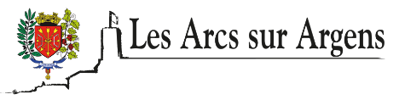
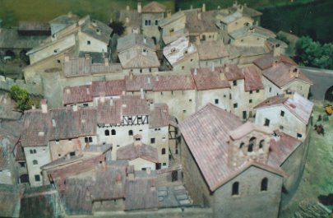
Le Parage
En résumé,
Un acte rédigé le 8 juillet 1150 fait l’inventaire, à l’intérieur du castrum, des maisons et des terres composant le domaine du Comte de Provence.

Slide 2
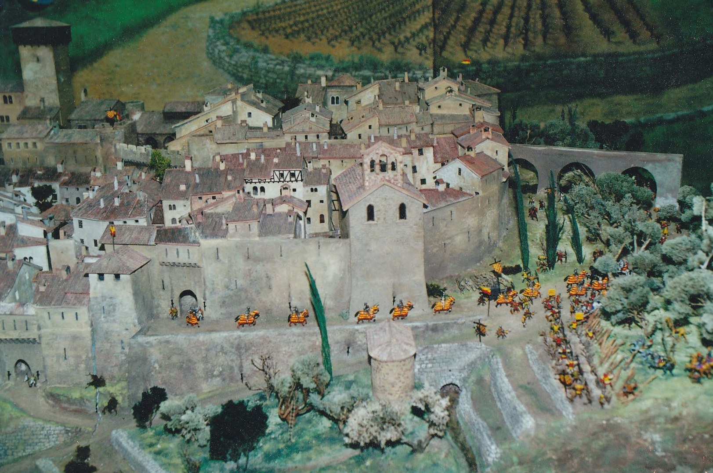
Pour en savoir plus,
Le castrum correspond, au XIIe siècle, à la partie située au nord du château, entourée d’une enceinte fortifiée, c'est-à-dire les actuelles places du Château et Clinchard.
On y dénombre huit maisons et deux « casaux », ce qui signifie en ancien occitan une maison ruinée.
Or le comte ne possède que le quart de la seigneurie des Arcs. On peut donc supposer que le castrum se compose d’une quarantaine de constructions, ce qui est d’ailleurs toujours le cas, à peu de différences près, sur le cadastre Napoléonien du XIXe siècle.
Il est vraisemblable, qu’à cette époque là, les coseigneurs résident également dans le castrum.
C’est pourquoi le quartier porte le nom de Parage. Paratge, en ancien occitan signifiant noblesse, il s’agit ici du lieu habité par les nobles, clairement séparé, par une enceinte, du village situé en contrebas et composé essentiellement de paysans.
Au XIIe siècle, les maisons rurales, dans la plaine, sont également une quarantaine.
Les photos représentent la maquette de Alain Durdu, actuellement exposée dans la chapelle St Pierre.

